Slide 1
第三章 WebGIS前端开发技术
第1节 HTML
第2节 CSS
第3节 JavaScript
Notes:
Web前端技术的学习可参考https://www.runoob.com/
https://www.w3school.com.cn/

Slide 2
第1节 HTML
一、 HTML入门
1.HTML设计基础知识
（1）编辑 HTML
可以使用任一款文字编辑软件来充当 HTML编辑器，例如 Windows操作系统自带的记事本、Word 等文字编辑工具，也有专门的HTML编辑器，例如微软的VSCode 、Jetbrains公司的WebStorm等。

Slide 3
（2）查看 HTML
用于浏览、显示HTML网页效果的软件称为浏览器。随着万维网的发展，出现了多种浏览器。

Slide 4
（3） HTML基本术语
HTML文件由 HTML标记、元素及其属性构成。
HTML解释执行 HTML文档标记：浏览器显示出的网页效果是由 HTML中的标记（Tag）决定的。
HTML规范中有很多种标记，依靠它们给浏览器发出不同的指示。标记都括在一对尖括号“<”和“>”中，标记一般成对出现，中间加入受标记控制的信息内容。例如：
  <b>和</b>。<b>是起始标记、</b>是结束标记。
  有些标记不需要包含任何内容，所以没有对应的结束标记，称为独立HTML标记。例如，可以使用独立标记
  ＜br＞来插入空行。

Slide 5
HTML元素：元素一般由一个起始标记和对应的结束标记、标记之间的内容构成，浏览器依据标记对元素中的文字或图片等内容进行控制和显示。例如：
＜title＞这是一个HTML文件＜/title＞
就是一个网页文档标题元素，它将该文档的标题指定为“这是一个 HTML文件”。元素和标记都不区分大小写。标记和元素最大的区别在于是否包含要表现的内容。

Slide 6
HTML属性：属性是元素具有的，用来告诉浏览器如何控制或显示元素内容的。
例如下面这个 HTML元素：
<a href=“www.sohu.com” target=“_blank”> sohu网站</a>
  属性后跟一个属性值构成“属性=值”对，两个“属性=值”对之间用空格隔开。所有的“属性=值”对都位于元素起始标记的尖括号内，例如：<标记名 属性名１＝“属性值”属性名２＝“属性值”…>
  每一个元素都具有一个或者多个属性，属性没有大小写之分。同一元素的多个属性之间没有前后顺序之分。

Slide 7
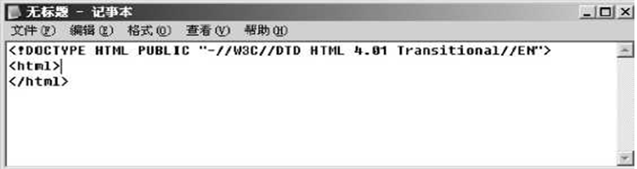
2. HTML基本标记
结构标记< html>
用来鉴别一个文件是否为 HTML文件。
一个网页文档基本结构分为两部分：头部（head）和主体（body），它们是组成 HTML文件的两个主要部分。

Slide 8
头标记< head>
<head>称为头标记，包含有关于网页文件相关的信息，所以它们中的大部分不会出现在浏览器中。网页文件信息包括网页文件的标题、脚本以及其他关于文件的描述。对应的标记包括<title>、<meta>、<link>、<script>、<style>等。

Slide 9
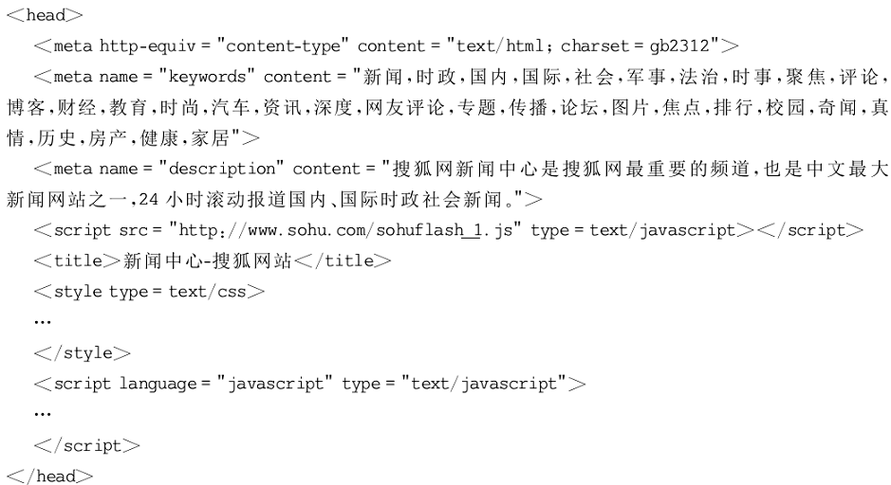
Notes:
name属性主要用于描述，与之对应的属性值为content，content中的内容主要是便于搜索引擎机器人查找信息和分类信息用的；
http-equiv顾名思义，相当于http的文件头作用，它可以向浏览器传回一些有用的信息，以帮助正确和精确地显示网页内容，与之对应的属性值为content，
头部区中的＜meta＞标记提供该文档的元信息，包括网页作者、制作日期、口令和其他类型的信息。通过元信息可以了解该文档的基本情况。搜索引擎利用元信息对Web网页进行分类，并使用这部分信息分析网页内容，从而不必在搜索时查看整个网页。
＜meta＞标记首先使用http equiv属性描述网页的类型和编码信息；
＜script＞标记将JavaScript等脚本语言编写的程序直接嵌入到 Web页面中。＜style＞标记包含样式规则，如颜色、定位等，它们和网页元素相关联。
content中的内容其实就是各个参数的变量值。

Slide 10
内容标记< body>
主体区由内容标记<body>引出，主体部分包括了所有要在浏览器中显示出来的信息，也就是包括了所有的其他标记和元素。该标记具有一些用于定义整个网页特点的属性，如网页的背景颜色、背景图案和文字的颜色等。
任何置于<body>和</body>标记之间的文字都会在浏览器中显示出来。

Slide 11
3.自学标记
超链接和锚站
段落标记（P）
使用图像和背景
表格
多媒体

Slide 12
二、HTML代码书写规范
（1）HTML标记是由尖括号包围的关键词。所有标记均以“<”开始、以“>”结束。结束的标记在开始标记名称前加上斜杠“/”。
<head>...</head>
（2）根据标记类型，正确书写标记，单个标记最好在右尖括号
前加一个斜杠“/”，如换行标记是单个标记<br/>。
（3）标记可以相互嵌套（也称为包含），但不能交叉。如：
<head><title>...</title></head>
<head><style>...</head></style>

Slide 13
（4）在HTML代码书写时不区分大小写，但建议在同一个Web
开发项目保持一种风格，如统一小写标记名称。
（5）代码中包含任意多的回车符和空格在HTML页面显示时均
不起作用。需要时可使用<br/>和&nbsp;来实现换行和空格。为
了代码清晰，建议不同的标记都单独占一行。
（6）书写开始与结束标记时，在左尖括号与标记名或与斜杠“/”
之间不能留有多余空格。
（7）编写HTML代码时，应该使用锯齿结构。

